Slide 1
LES APOTHICAIRES ET LA DIVERSITÉ EUROPÉENNE

Slide 2
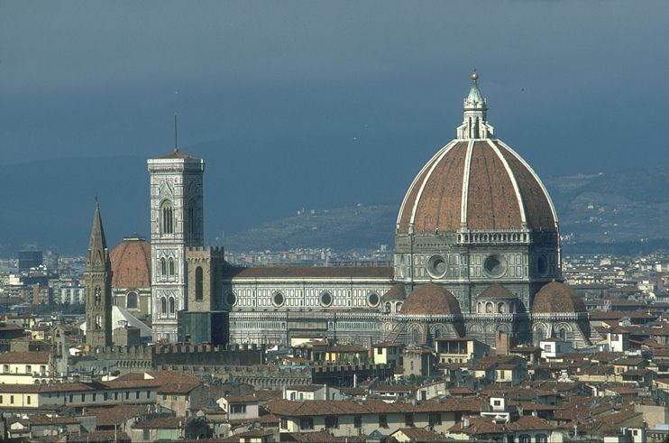
FLORENCE

Slide 3
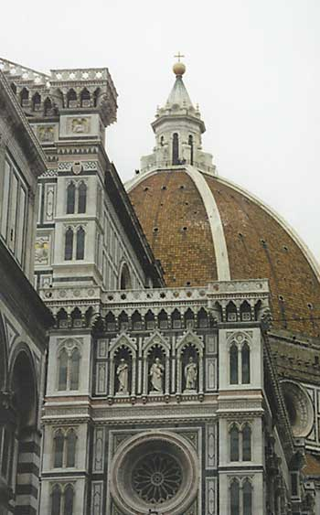
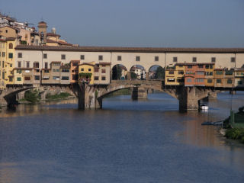
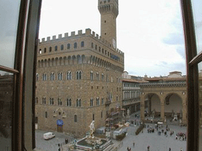
UNE GUILDE
ACCUEILLANTE
AUX ARTISTES

Slide 4
AU XIIIe SIÈCLE, À FLORENCE,
ON CONSTATE
L’IMPORTANCE PRÉPONDÉRANTE
DES MARCHANDS

Slide 5
EN 1250, LE GOUVERNEMENT EST PASSÉ
DES MAINS DES NOBLES, À CELLES DE LA
BOURGEOISIE MARCHANDE
ET DE L’ARTISANAT,
SUR FOND DE LUTTE ENTRE
GUELFES (PARTISANS DU PAPE) ET
GIBELINS (PARTISANS DE L’EMPEREUR).

Slide 6
LES MARCHANDS SONT REGROUPÉS EN
ASSOCIATIONS (ARTI) PLUS OU MOINS
PUISSANTES.
POUR JOUIR DE LA CONSIDÉRATION SOCIALE
DANS UN TEL CONTEXTE, LES MÉDECINS
DOIVENT S’ASSOCIER AUX APOTHICAIRES
AU SEIN D’UN MÊME ARTE.

Slide 7
L’ « ARTE DEI MEDICI E SPEZIALI »
DEVIENT LA GUILDE LA PLUS
PRESTIGIEUSE DE FLORENCE;
ELLE ATTIRE DE NOMBREUSES
PERSONNALITÉS ÉTRANGÈRES
AU MONDE DE LA SANTÉ.

Slide 8
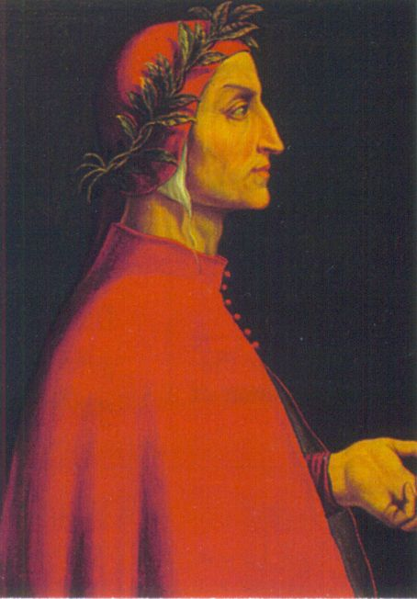
C’EST LE CAS
DE
DANTE
ALIGHIERI
(1265 - 1321)

Slide 9
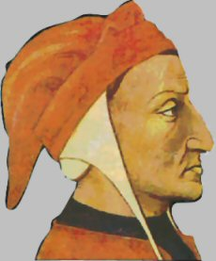
EN 1295, IL DOIT S’INSCRIRE DANS UNE
GUILDE POUR RÉCUPÉRER L’USAGE DES
DROITS CIVIQUES QUI AVAIENT ÉTÉ
SUPPRIMÉS AUX NOBLES EN 1293.
LA GUILDE DES MÉDECINS ET DES
APOTHICAIRES ENGLOBAIT LES
LIBRAIRES, ALORS, POURQUOI PAS UN POÈTE ?

Slide 10
L’ARTE COMPTE AUSSI DE NOMBREUX
PEINTRES.
LE MÉLANGE DES PIGMENTS
PICTURAUX PRÉSENTE UNE CERTAINE
PARENTÉ AVEC LES MANIPULATIONS
GALÉNIQUES DES APOTHICAIRES.

Slide 11
PAOLO UCELLO (1397 - 1475),
LE SPÉCIALISTE DE LA PERSPECTIVE,
FAISAIT PARTIE DE LA GUILDE
LORSQU’IL PEIGNIT LA FAMEUSE
BATAILLE DE SAN ROMANO.

Slide 12
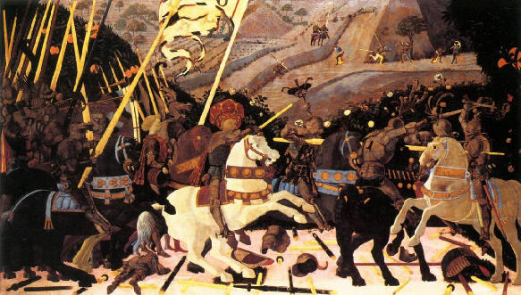
National Gallery de Londres

Slide 13
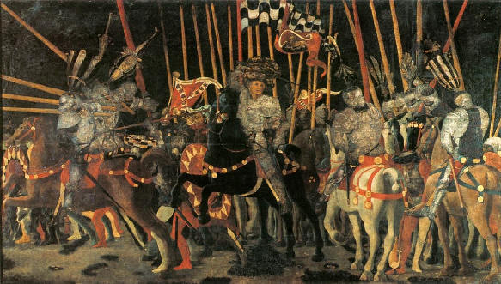
Louvre, Paris.

Slide 14
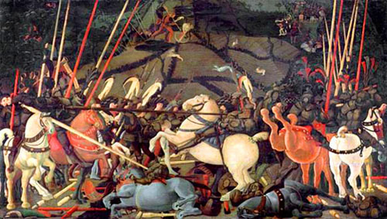
Offices, Florence.

Slide 15
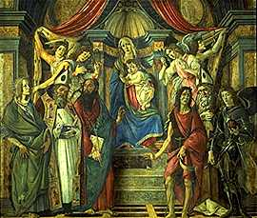
LA TRÈS RICHE CONFRÉRIE DES MÉDECINS
ET DES APOTHICAIRES PRATIQUAIT LE
MÉCÉNAT; ELLE COMMANDA À SANDRO
BOTICELLI LE FAMEUX
RÉTABLE DE L’ÉGLISE
SAINT BARNABÉ

Slide 16
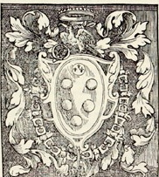
LA PUISSANTE FAMILLE DES MEDICIS
COMPORTAIT DANS SES ARMOIRIES
CINQ PIÈCES HÉRALDIQUES DE GUEULES
DE FORME RONDE (PALLE)
CONSIDÉRÉES:
SOIT COMME DES
FLORINS (allusion à
Leur profession de banquiers),
SOIT COMME DES
PILULES (allusion à un
Ancêtre apothicaire).

Slide 17

C’EST DANS
CE CONTEXTE
QU’INTERVIENT
LA PUBLICATION DU
RICETTARIO
FIORENTINO
EN 1498.

Slide 18
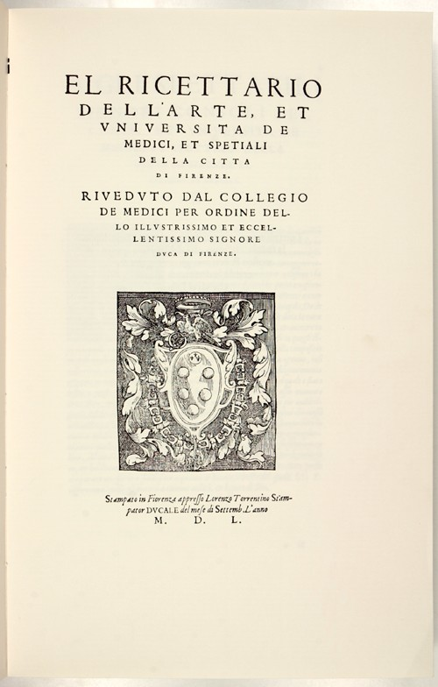
C’EST LA PREMIÈRE
PHARMACOPÉE
OFFICIELLE IMPRIMÉE
EN EUROPE.
ELLE CONNUT DE
NOMBREUSES
ÉDITIONS.
Édition 1550

Slide 19
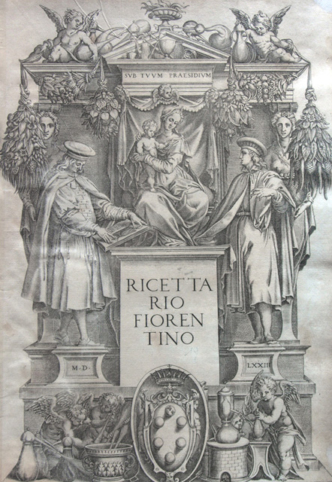
Édition 1573

Slide 20
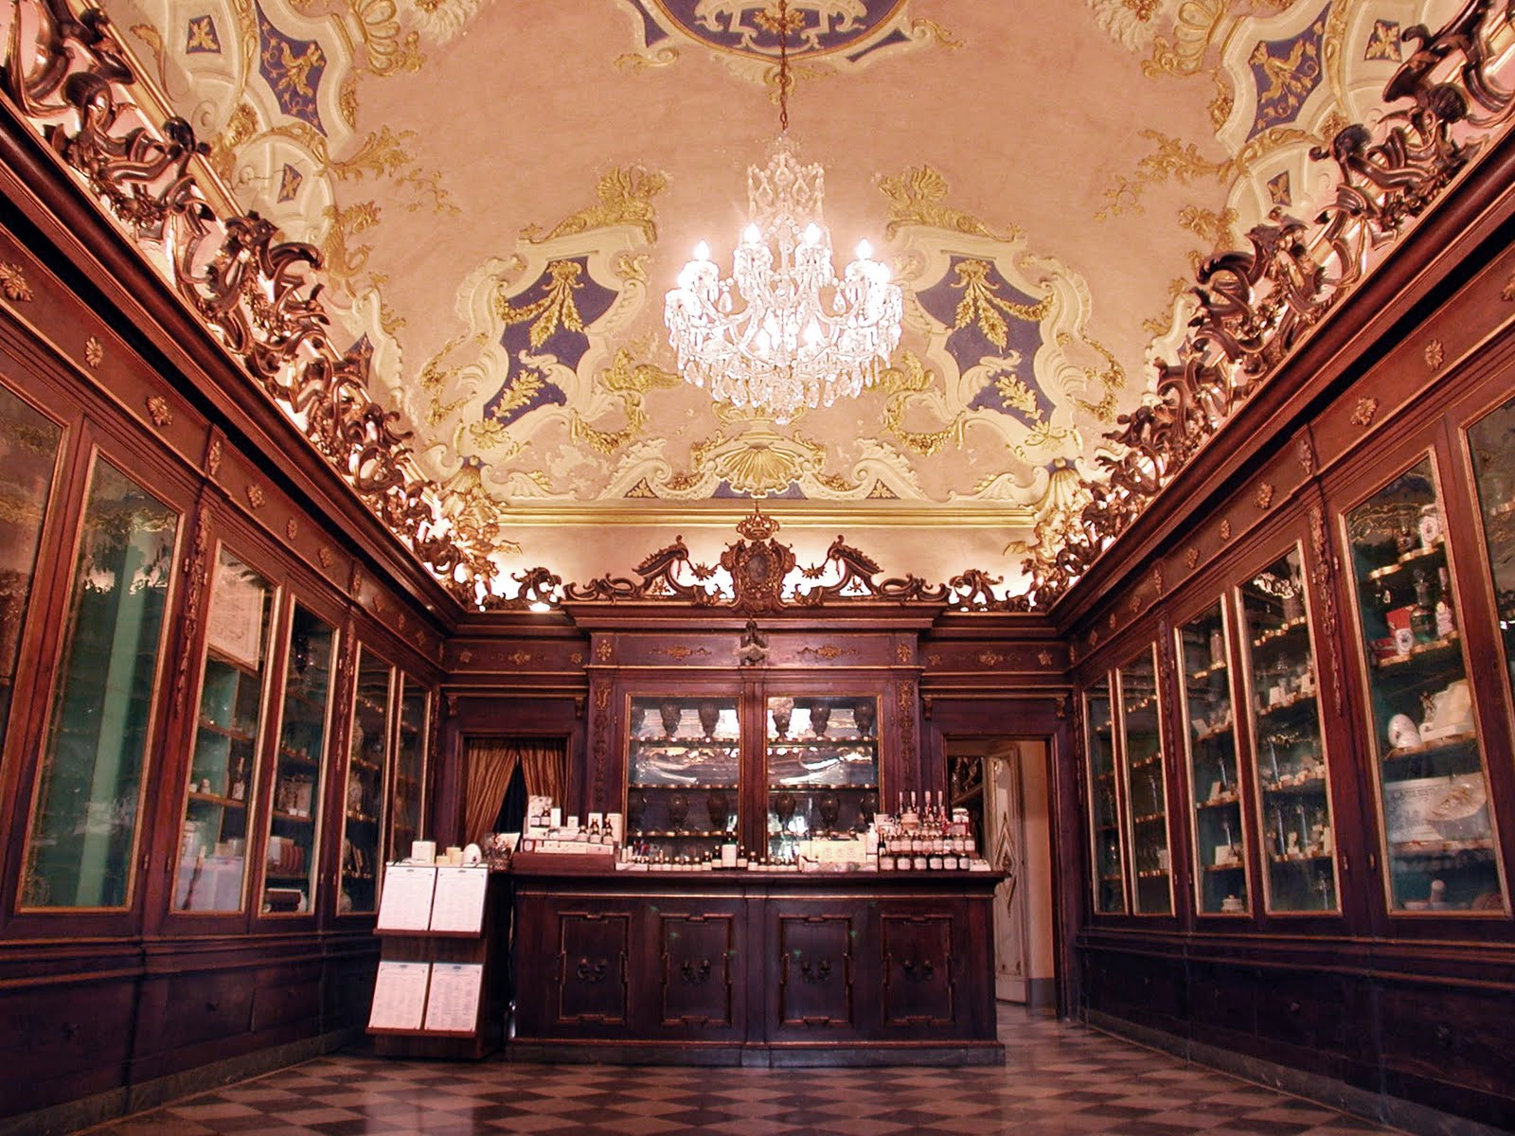
Pharmacie Santa Maria Novella

Slide 21
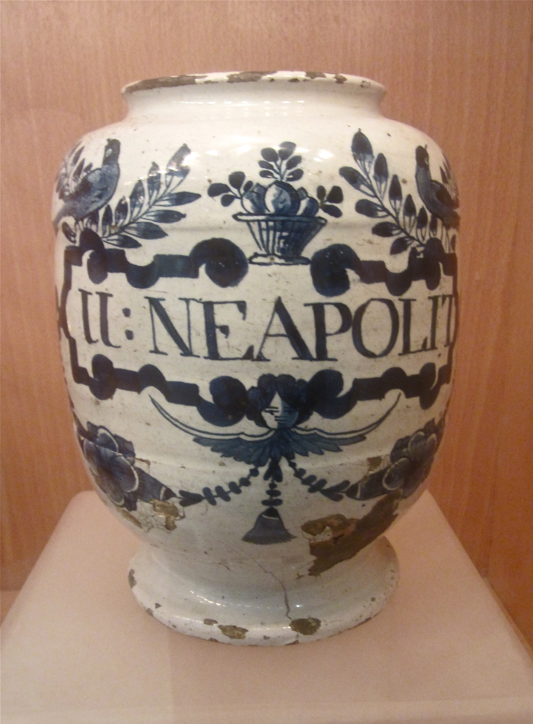
LE PARTICULARISME
BRITANNIQUE

Slide 22
1180 GUILD OF PEPPERERS ,
marchands de poivre.
SPICERS
marchands d’épices.
1428 WORSHIPFUL COMPANY OF GROCERS
étymologiquement, marchands en gros.
1606 APOTHICAIRES - EPICIERS en font partie

Slide 23
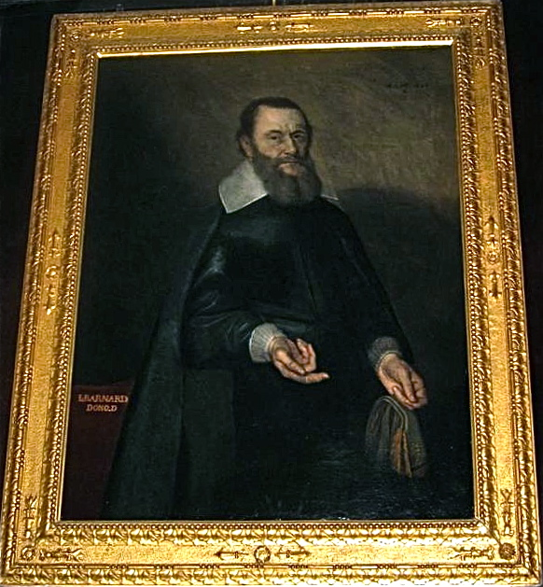
Sous l’impulsion
de
Gédéon de Laune
(1565 - 1659)

Slide 24
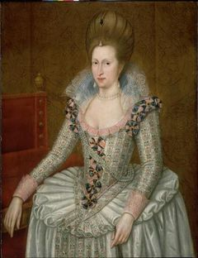
Apothicaire de
la reine
Anne de Danemark

Slide 25
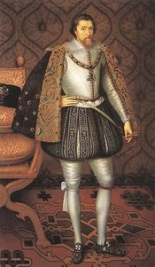
Les apothicaires
(apothecaries)
obtiennent du
Roi Jacques 1er
Stuart, le fils de
Marie Stuart,
leur séparation
d’avec les
épiciers (grocers)

Slide 26
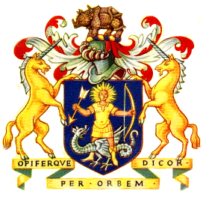
Le roi leur accorde
cette séparation
par la charte royale
du 6 décembre 1617
qui crée la
WORSHIPFUL
COMPANY OF
APOTHECARIES

Slide 27
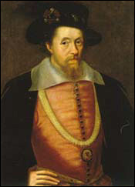
Le roi s’explique
en 1624
sur cette division,
mettant l’accent
sur le savoir
faire particulier
des apothicaires.

Slide 28
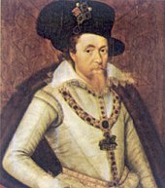
« I myself did devise that corporation and do
allow it, the grocers, who complain of it,
are but merchants; the mystery of these
apothecaries was belonging to apothecaries,
wherein the grocers are unskilful; and therefore
I think it is fitting they should be a corporation
of themselves. »

Slide 29
Ce texte aurait pu assurer le développement
Des apothicaires assurant spécifiquement
La fabrication des médicaments, comme
Dans les autres pays d’Europe.
IL N’EN FUT RIEN!

Slide 30
Une confusion se produisit entre les
domaines d’activité respectifs des
médecins et des apothicaires:
Les médecins dispensant des médicaments
Les apothicaires pratiquant diagnostic et
prescription.

Slide 31
En 1704,
Le Royal College of Physicians (médecins)
intente un procès à la Société des Apothicaires,
devant la chambre des Lords (cas Rose).
Ils vont perdre et les apothicaires seront
officiellement autorisés à prescrire et à
dispenser les médicaments.
L’Angleterre est un pays de droit coutumier
et non de droit romain.

Slide 32
1815, Apothecaries’Act
donne à la Société des Apothicaires le droit
d’organiser des examens et de délivrer des
licences pour exercer la médecine dans
tout le Royaume Uni.
General pratictioners

Slide 33
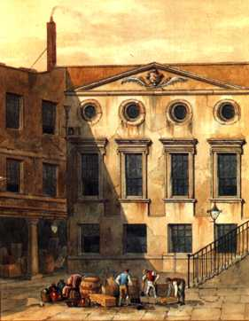
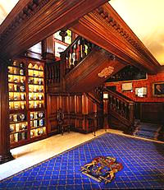
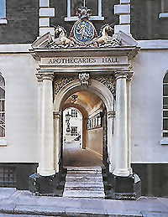
La Société n’abandonne pas complétement
La pharmacie; elle continue à délivrer des
diplômes de «dispenser » (sorte de préparateur)
De 1672 à 1922, elle fabrique et commercialise des
Médicaments dans le fameux Apothecaries’Hall,
Qui inspirera Dorvault lorsqu’il fondera la Pharmacie
Centrale de France.

Slide 34
Cette situation confuse amena « chemists » et
« druggists » à prendre, sans cadre légal ni
formation, une place de plus en plus importante
dans la fabrication et la distribution des médicaments.
En 1841, un groupe de « chemists » et de « druggists »
organisa une réunion dans une taverne, la Crown and
Anchor Tavern, située à l’angle d’Arundel Street
et du Strand, à Londres.

Slide 35
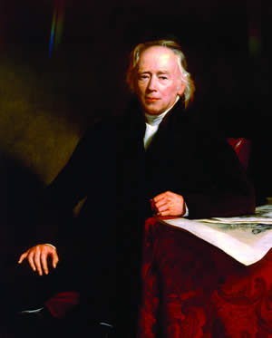
Sous l’impulsion de
William Allen
(1770 - 1843)

Slide 36
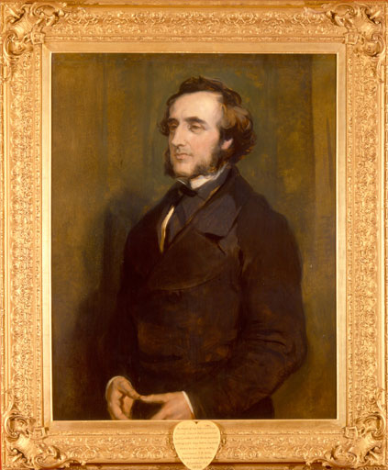

De Jacob Bell
(1810 - 1859)
Par Sir Edwin Landseer

Slide 37
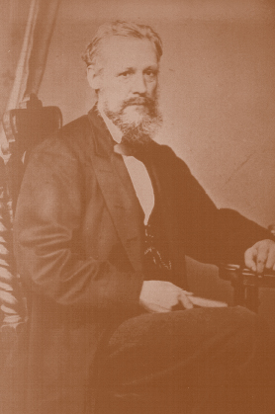

Et de
Theophilus
Redwood
(1806 - 1892)

Slide 38
Le 15 avril 1841, fut créée la
Pharmaceutical Society of Great Britain.
Son premier président
fut William Allen.

Slide 39
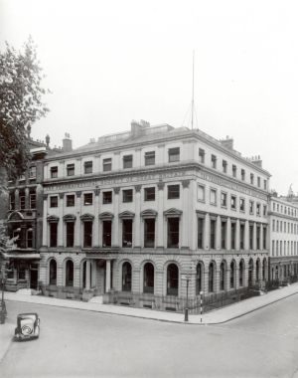
En 1842,
une Ecole de pharmacie,
une bibliothèque
et un musée de
Matière Médicale
furent établis
à Bloombury Square
Deux types d’examens:
Minor examination, en principe destiné aux assistants
des pharmaciens.
Major examination, pour les titulaires.

Slide 40
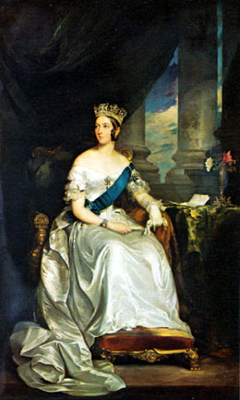
Le 18 février 1843, la reine Victoria
promulgua
une Charte Royale
qui reconnaissait
officiellement
le rôle de cette
Société

Slide 41
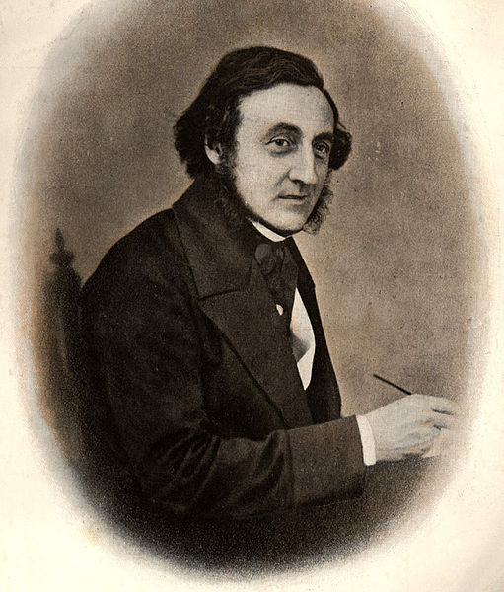
En 1850, Jacob Bell fut élu député de Saint Albans.
Il fit pression pour obtenir un Pharmacy Act
Il perdit son siège en
Juillet 1852,
À la suite d’accusations
De corruption électorale.

Slide 42
Le 30 juin 1852, parut le « Pharmacy Act »
qui établissait un registre des
« Pharmaceutical chemists » réservé à
ceux qui avaient subi avec succès les
examens de la Société.
Il ne restreignait toutefois pas l’exercice de
la pharmacie aux seuls « pharmaceutical chemists »
enregistrés et ne fournissait pas de cadre légal
pour le commerce des médicaments ni pour l’
exercice de la pharmacie. Tout cela au nom du
libéralisme.

Slide 43
En 1868, un Pharmacy Act établit un
enregistrement de ceux qui étaient
qualifiés pour vendre, dispenser et
composer des toxiques.
La Pharmaceutical Society était chargée des
examens.
Le Minor examination devenait le minimum
légal requis pour accéder à la profession.

Slide 44
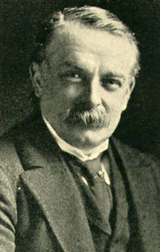
En 1911, parut l’Insurance Act
et Lloyd George, s’inspirant
du modèle continental,
suggéra une séparation
totale entre les médecins
et la dispensation des
médicaments.

Slide 45
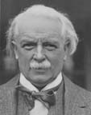
« I suggest that there should be a
separation of drugs and doctors,
the doctors’ business being confined
to prescribing, it should be the
chemist to dispense »
Cette suggestion prit officiellement
effet le 15 janvier 1913.
L’Angleterre rejoignait le reste de
l’Europe juste avant la première
Guerre mondiale.

Slide 46

En 1924, le dipôme de bachelor of Pharmacy
de l’Université de Londres, fut approuvé
par la Société pharmaceutique de Grande Bretagne.
En 1988, cette société devint la
Royal Pharmaceutical Society
of Great Britain.

Slide 47
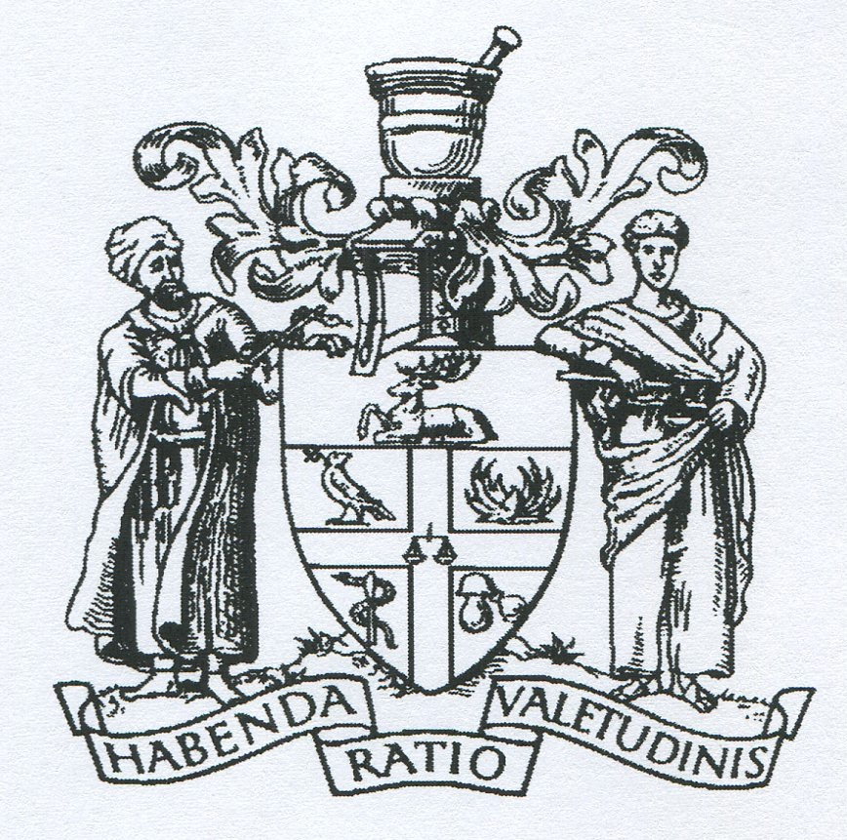
IL FAUT AVOIR UNE MÉTHODE DE SANTÉ
IL FAUT TENIR COMPTE DE SA SANTÉ

Slide 48
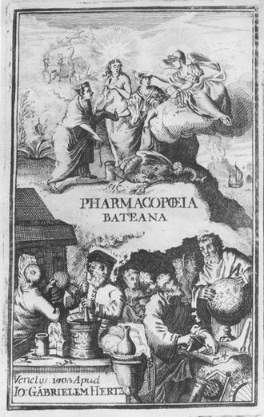
Pharmacopée
de George Bate
1703

Slide 49
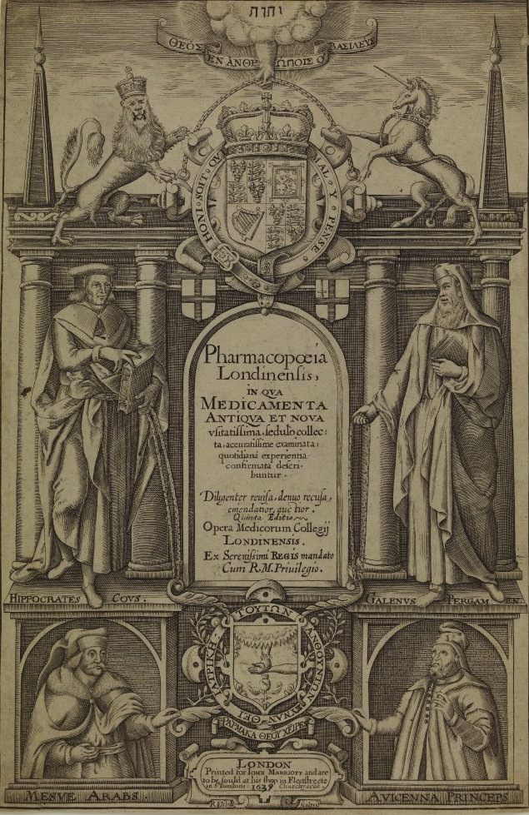
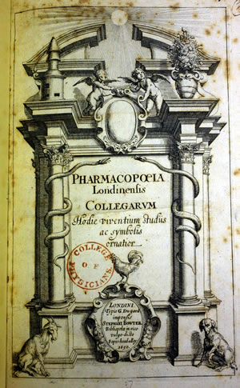
1639
1650

Slide 50
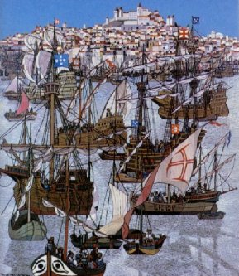
LISBONNE

Slide 51
LES « BOTICÁRIOS »
OU LES APOTHICAIRES
DU PORTUGAL

Slide 52
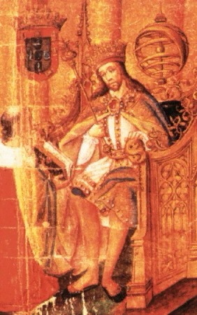
AU XVe SIÈCLE, UNE ÉPIDÉMIE DE
PESTE FRAPPA
LE PORTUGAL
ET CAUSA LA MORT
DU ROI DUARTE
(1391-1438)

Slide 53
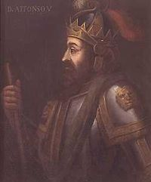
LE ROI ALFONSO V
DUT FAIRE
VENIR DE CEUTA,
POSSESSION
PORTUGAISE
AU MAROC,
UN APOTHICAIRE DU NOM D’ANANIAS.
(1432-1481)

Slide 54
EN 1449, POUR REMERCIER
« MESTRE ANANIAS »,
LE ROI PROMULGUA EN FAVEUR
DES APOTHICAIRES LA
« CARTA DE PRIVILÉGIOS DOS
BOTICÁRIOS ».

Slide 55
LES BOTICÁRIOS DOIVENT ÊTRE
CONSIDÉRÉS COMME NOBLES.
ILS PEUVENT UTILISER DES ARMES.
ILS PEUVENT UTILISER DES SOIERIES
D’OR ET D’ARGENT POUR LEURS
VÊTEMENTS
(COMME LES CHEVALIERS).

Slide 56
EN 1461:
LES MÉDECINS NE DOIVENT PAS
FABRIQUER DE MÉDICAMENTS.
LES « BOTICÁRIOS » NE DOIVENT
PAS PRÉSCRIRE DE MÉDICAMENTS.

Slide 57
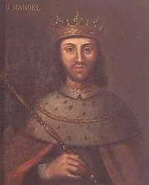
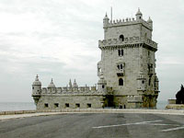
SOUS LE RÈGNE DE MANUEL I
(1469-1521)

Slide 58
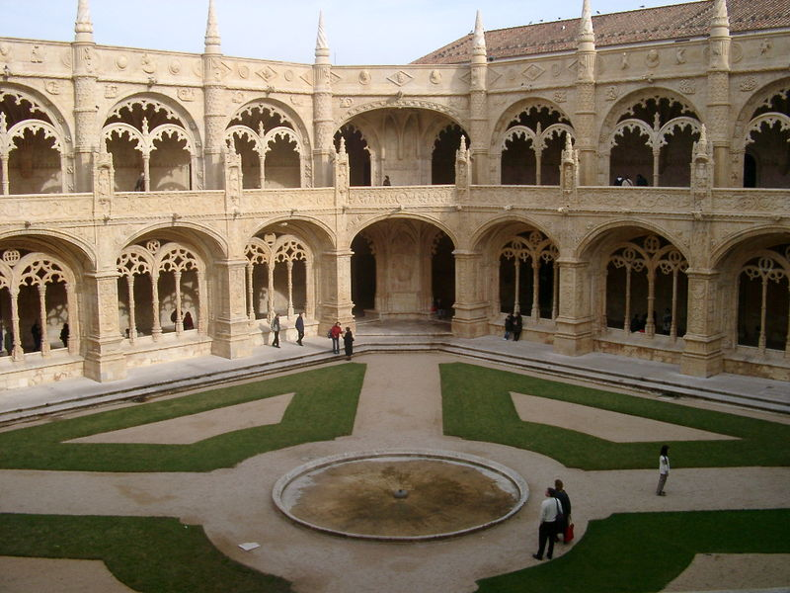

Slide 59
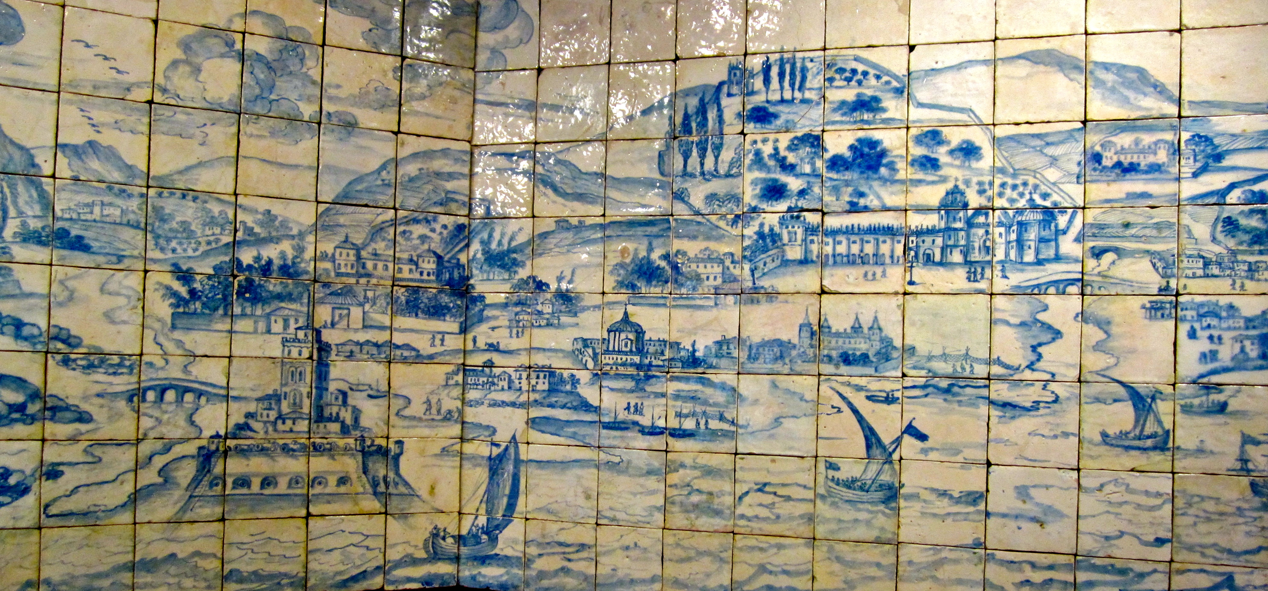
LISBONNE DEVIENT UN CENTRE
DU COMMERCE DES ÉPICES.

Slide 60
EN 1514, IL EST INTERDIT AUX
PARTICULIERS DE CONSERVER
DES POISONS CHEZ EUX.
CETTE INTERDICTION NE S’APPLIQUE
PAS AUX APOTHICAIRES QUI LES
UTILISENT POUR PRÉPARER LES
MÉDICAMENTS.

Slide 61
EN 1521, PARAÎT LE
« REGIMENTO DO FISICO-MOR DO REINO »
IL ENTRE DANS LES ATTRIBUTIONS
FISICO-MOR DU ROYAUME D’ORGANISER
LES EXAMENS DES BOTICÁRIOS.

Slide 62
LE JURY COMPORTE:
LE FISICO-MOR,
LE MÉDECIN DU ROI,
LE MÉDECIN DE LA REINE,
DEUX BOTICÁRIOS COMPÉTENTS.
LES VISITES DE BOUTIQUE SONT
PRÉVUES

Slide 63
L’APOTHICAIRE TOMÉ PIRES (1465-1540),
PREMIER AMBASSADEUR DU
PORTUGAL EN CHINE (1517),
PUBLIE « SUMA ORIENTAL »
QUI CONSTITUE LA PREMIÈRE
DESCRIPTION DE LA MALAISIE.

Slide 64
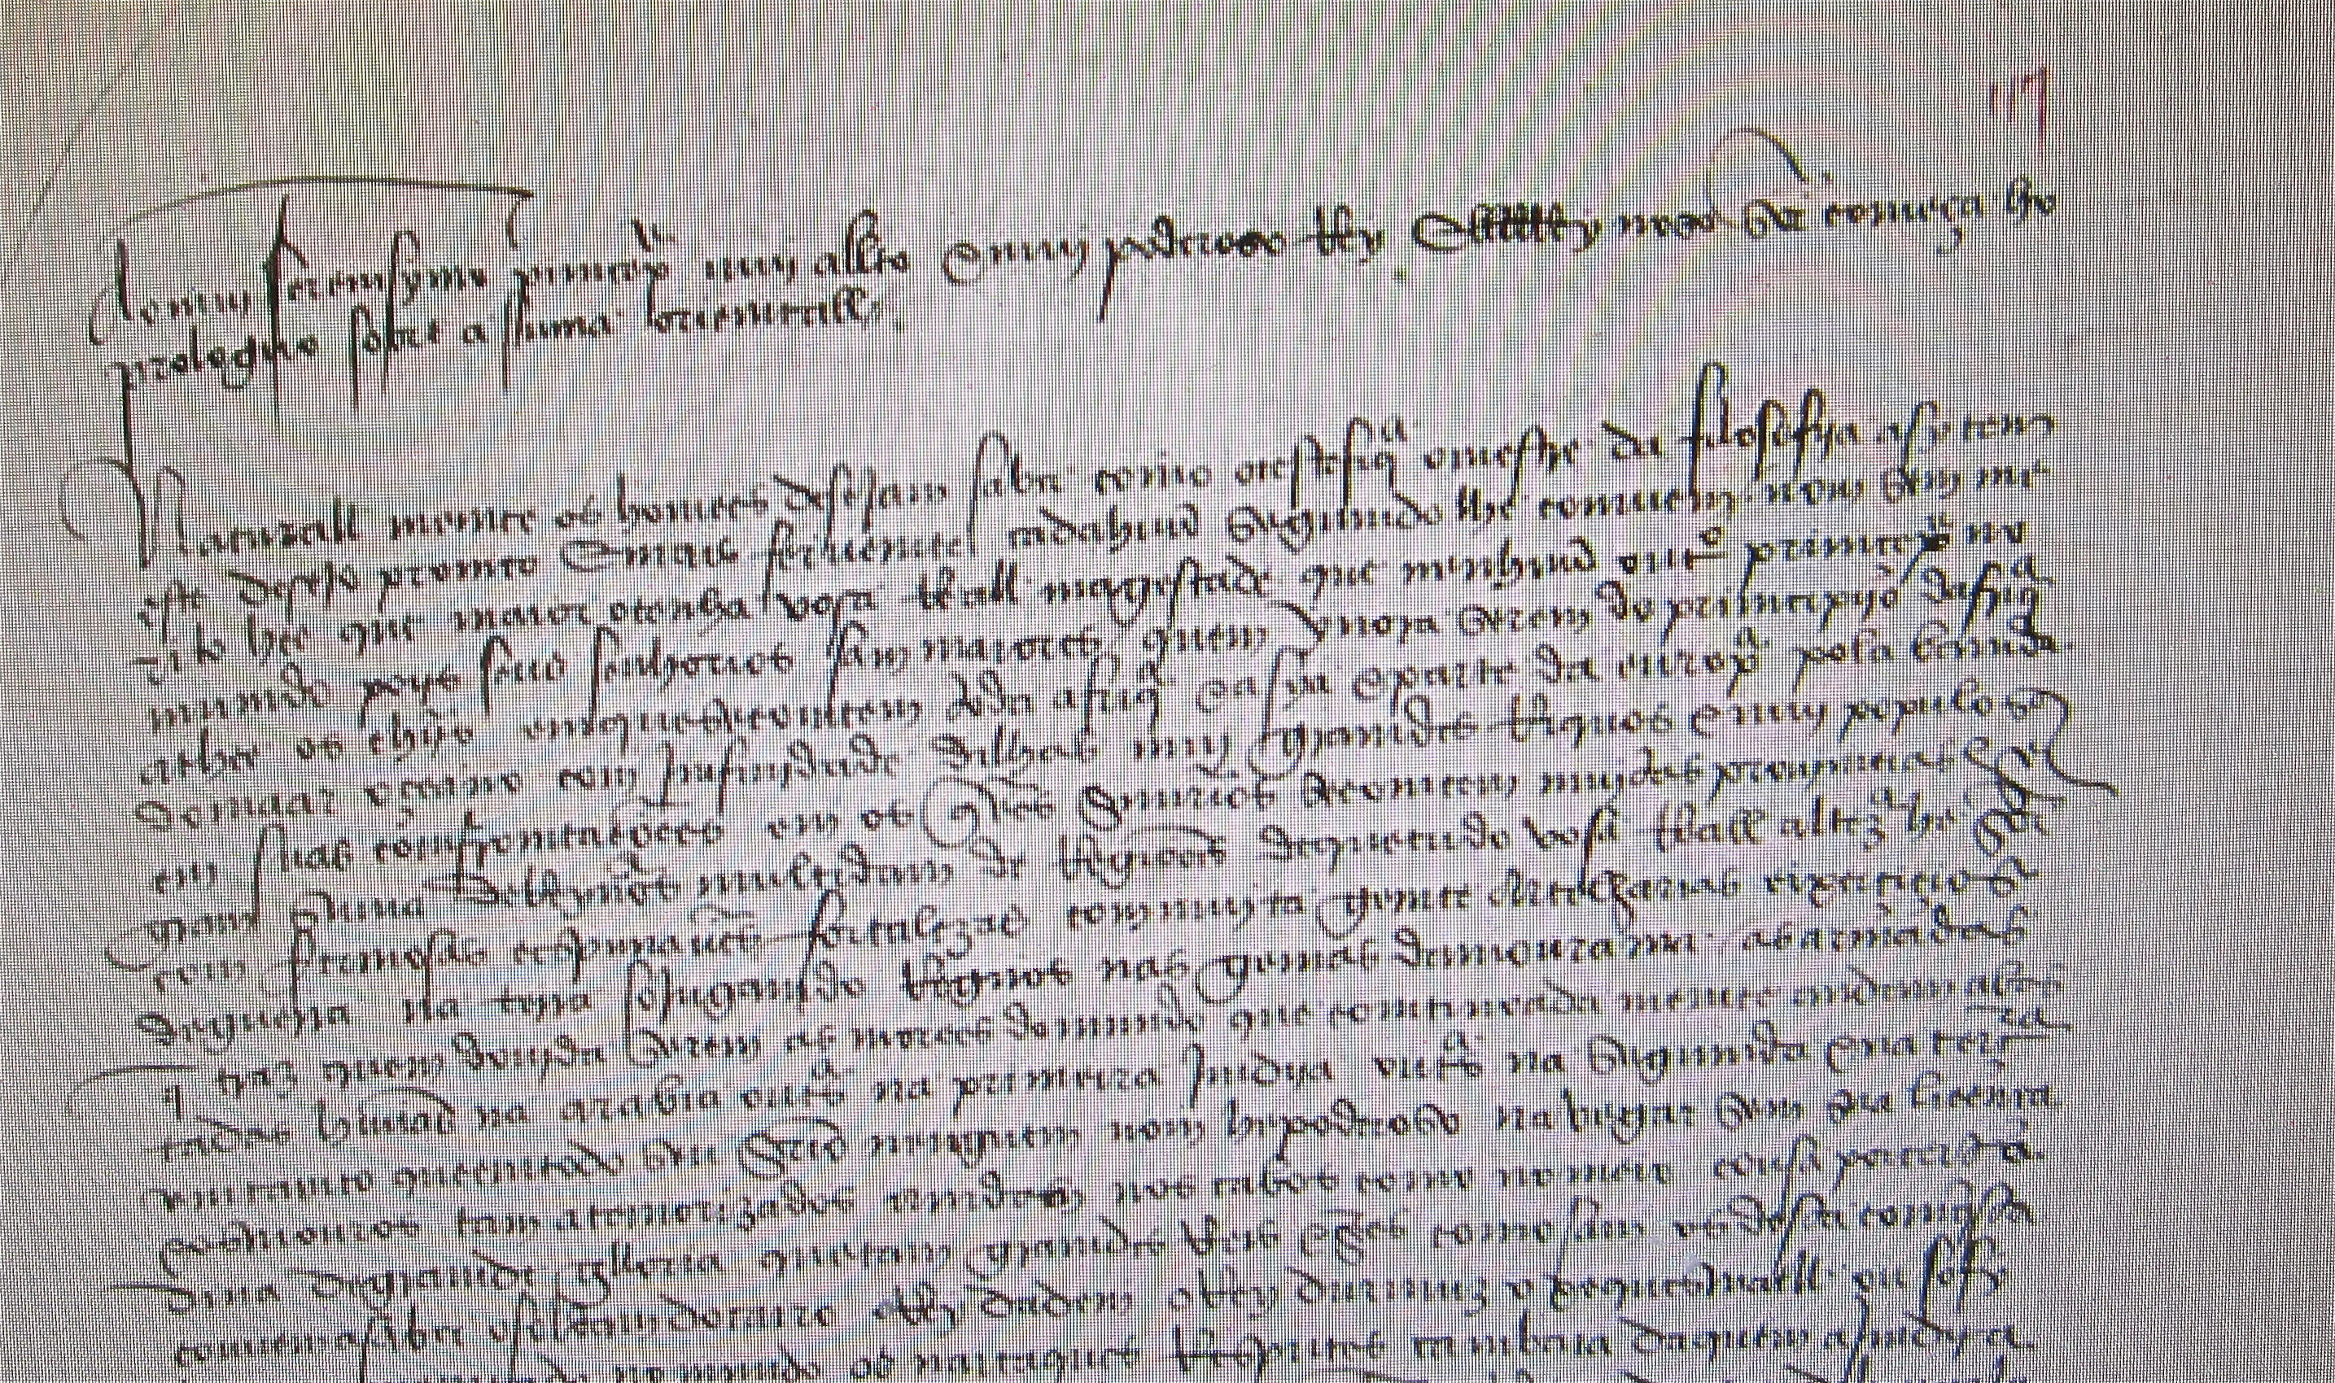
Manuscrit de l’Assemblée Nationale, 1521.

Slide 65
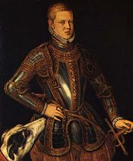
EN 1561, SOUS LE RÈGNE DE SEBASTIÃO I
(1554-1578),
LE COMPÉRAGE
EST INTERDIT.

Slide 66
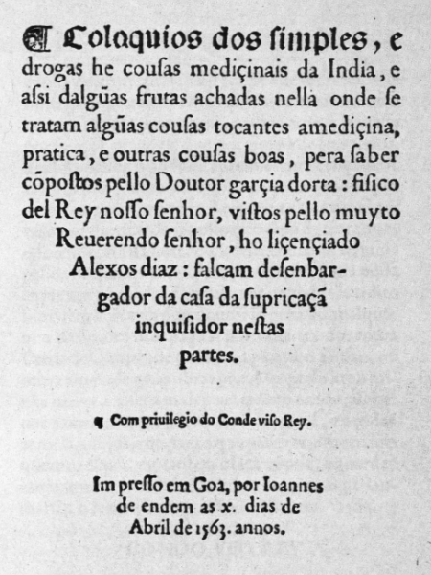
EN 1563, LE MÉDECIN ET BOTANISTE,
GARCIA DE ORTA, PUBLIE
« COLÓQUIOS DOS
SIMPLES, E
DROGAS HE COUSAS
MEDICINAIS DA INDIA »

Slide 67
EN 1572, PARAÎT
LE « REGIMENTO DOS BOTICÁRIOS
DE LISBOA ».

Slide 68
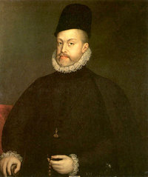
SOUS LE RÈGNE DE PHILIPPE I,
QUI N’EST AUTRE QUE PHILIPPE II
D’ESPAGNE ,
FUT CRÉÉ UN COURS
DE PHARMACIE

Slide 69
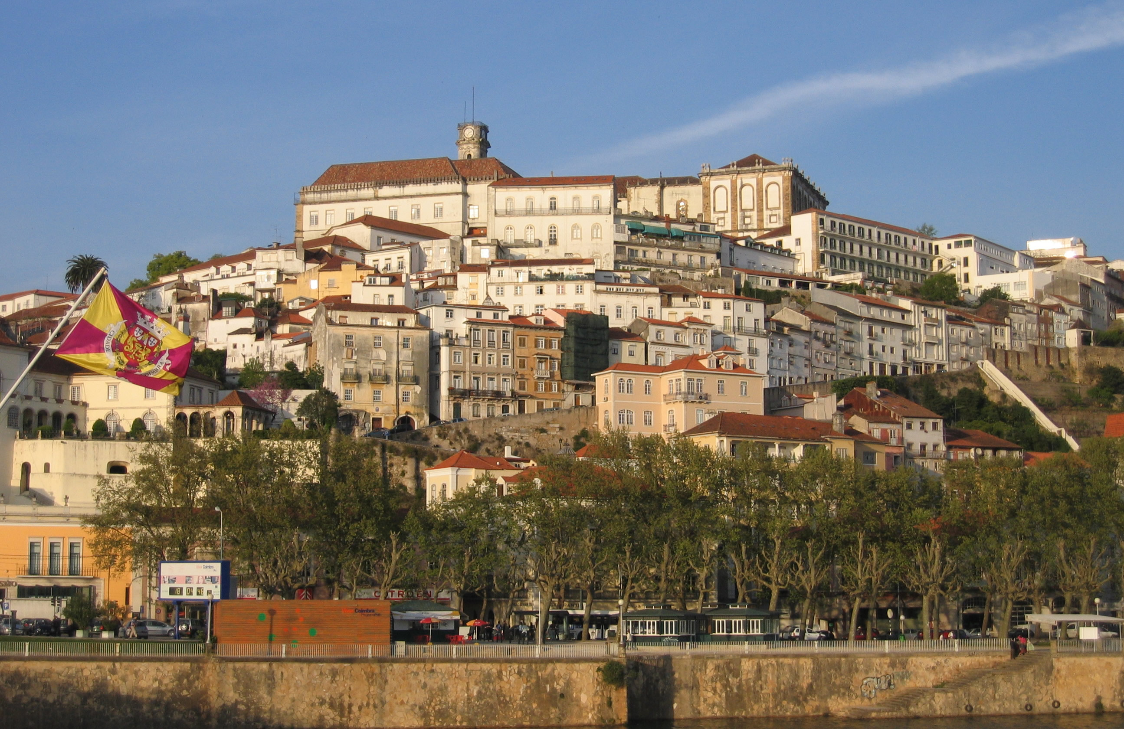
À L’UNIVERSITÉ DE COÏMBRA

Slide 70
CE COURS COMPORTAIT:
2 ANNÉES DE LATIN
4 ANNÉES DE PRATIQUE
PHARMACEUTIQUE
SUIVIES D’UN EXAMEN

Slide 71
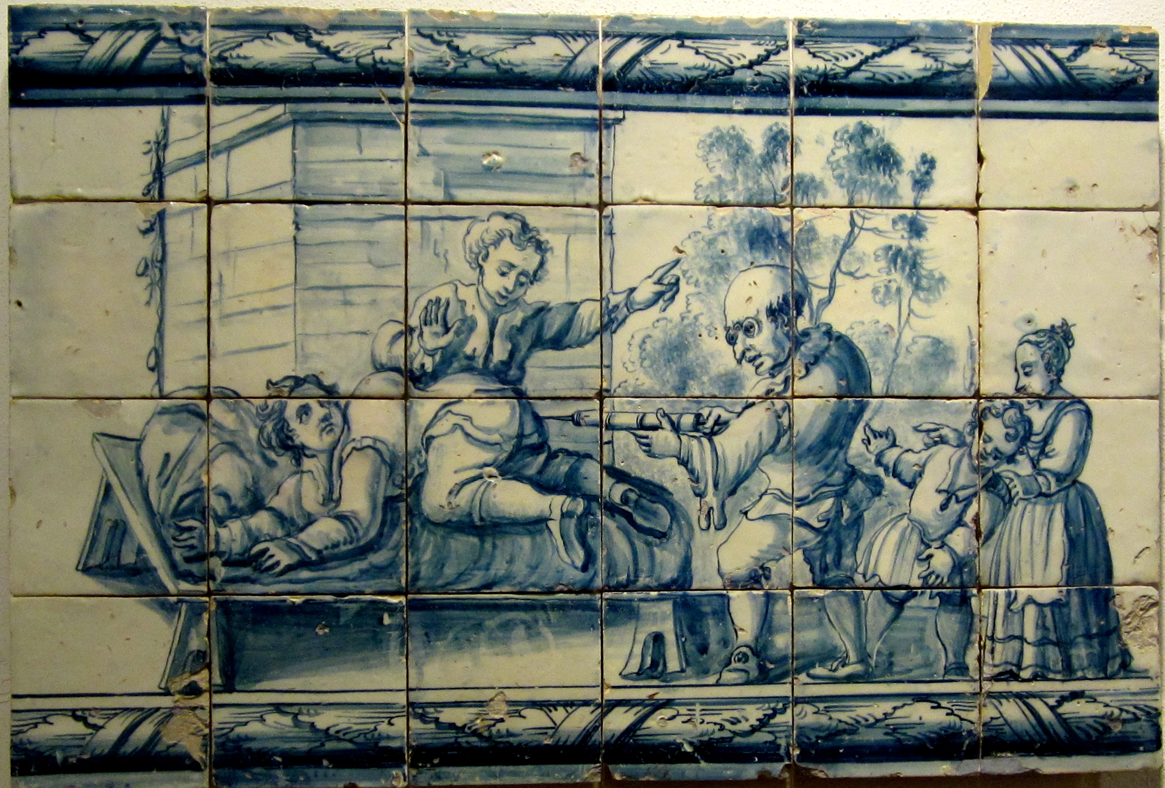
Administration d’un clystère,
Lisbonne, Musée des Azulejos.

Slide 72
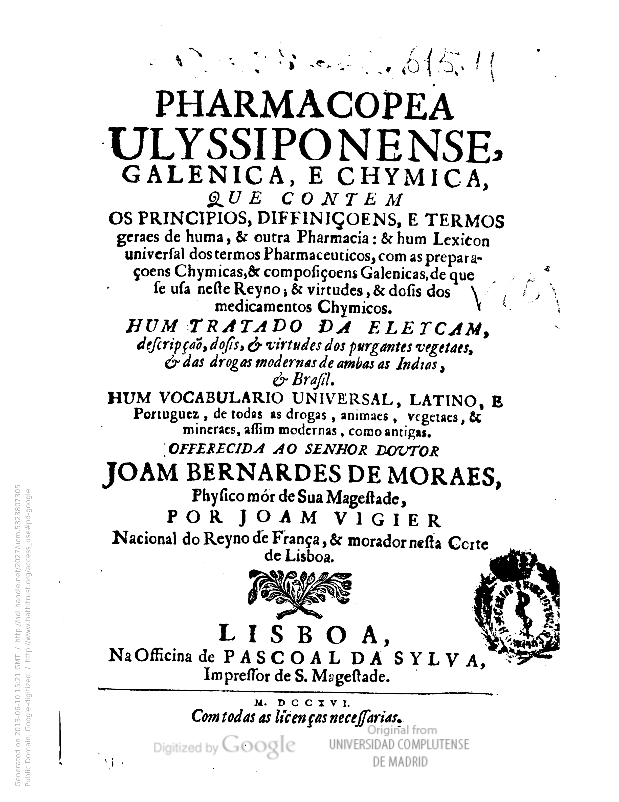

Slide 73

LISBONNE XVIIe

Slide 74


Slide 75


Slide 76
ALLEMAGNE

Slide 77

APOTHEKER
L’APOTHICAIRE
Gravure de Jost Amman
Francfort, 1558

Slide 78


Édition parisienne, 1548,
première édition, 1535,
à Nuremberg

Slide 79

ÉDITION
VÉNITIENNE
DE 1563

Slide 80

Éditon
de
Christophe
Plantin
Anvers, 1568

Slide 81

Édition de Leyde
1652

Slide 82

Pharmacopée
d’Adolphus
OCCO
Augsbourg
1574

Slide 83

PHARMACOPÉE
D’AUGSBOURG
1653

Slide 84

PHARMACOPÉE
DE
SCHRÖDER
1656
La première édition
est de 1641

Slide 85

PHARMACOPÉE
DU WURTEMBERG
1760

Slide 86

WÜRZBURG
1782

Slide 87

Mortier 1590
Kettwig/Ruhr

Slide 88

Mortier
1593
Francfort

Slide 89

Materiel pharmaceutique Allemagne

Slide 90

Bouteilles de verre pharmaceutiques
Allemagne XVIIIe siècle

Slide 91


Piles à godets
Dites de Nuremberg

Slide 92

Musée d’ Heidelberg Pharmacie

Slide 93

Musée d’Heidelberg Pharmacie

Slide 94

Musée d’Heidelberg, pharmacie

Slide 95

Musée d’Heidelberg, pharmacie XVIIIe

Slide 96

Friedrich Jacob MERCK achète la
pharmacie de l’ange à Darmstadt en 1668

Slide 97

Heinrich
Emanuel
MERCK
(1794-1855)

Slide 98

L’usine de Darmstadt en 1890

Slide 99

Apotheker
Symbole
actuel

